Slide 1
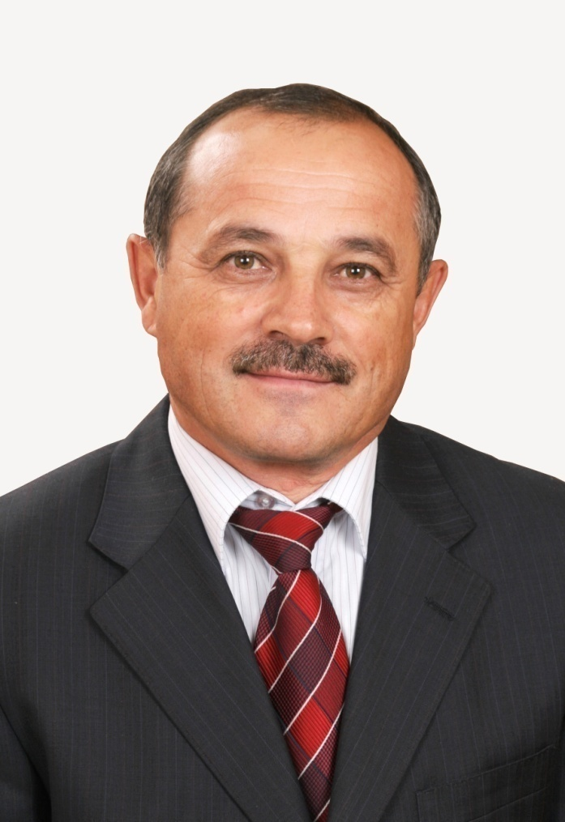
Безупречное служение профессии
К юбилею профессиональной деятельности доктора медицинских наук, профессора
Анатолия Васильевича Говорина
2019 г.

Slide 2
Что может быть важнее в жизни человека? Сама жизнь. Это уже Божий дар. И счастье жить и делать добро – в этом смысл. Смысл жизни – в самой жизни. Ну и нужно делать добро, потому что без добра никуда.
А.В. Говорин
2019 год для ректора Читинской государственной медицинской академии юбилейный. В этом году Анатолий Васильевич отмечает три профессиональные даты:
В апреле исполняется 30 лет, как Анатолий Васильевич возглавляет кафедру факультетской терапии на базе городской клинической больницы №1 г. Читы;
26 мая исполняется 20 лет, как Анатолий Васильевич работает в должности ректора ЧГМА;
В сентябре исполняется 45 лет трудового медицинского стажа А.В. Говорина.

Slide 3
Из всех наук, без
сомнения, медицина – самая благородная
Гиппократ

Slide 4
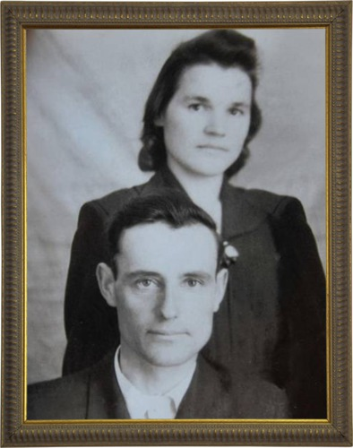
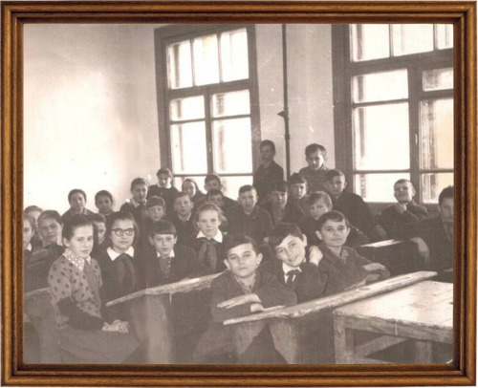
Анатолий Васильевич Говорин родился 29 декабря 1952 года в с. Нерчинский Завод Читинской области. Отец, Василий Анатольевич Говорин – ветеран Великой Отечественной войны, работал в геологоразведке, затем начальником пожарной охраны района и более 20 лет трудился начальником районного ПДУ. Мама, Надежда Петровна, занималась воспитанием детей и вела домашнее хозяйство.
Надежда Петровна и Василий Анатольевич Говорины
А.В. Говорин в школе, 1960-1970 гг.
.

Slide 5
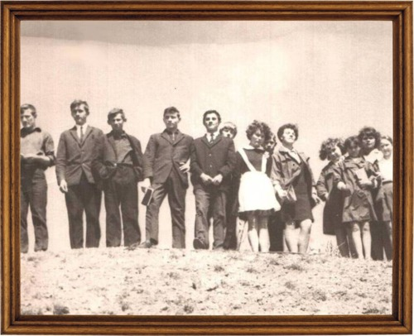
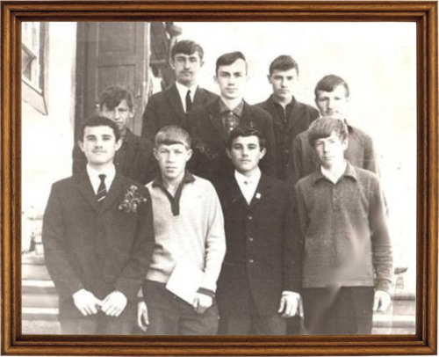
В школьные годы Анатолий Васильевич увлекался лыжными видами спорта и имел первый спортивный разряд, а также посещал краеведческий кружок.
Будучи школьником, он очень хотел учиться в медицинском вузе, поэтому в 1970 г. поступил в Читинский государственный медицинский институт на лечебный факультет.
На перемене в школе
На фото – лучшие друзья, и слов не нужно, Лишь в школе может завестись такая дружба.

Slide 6
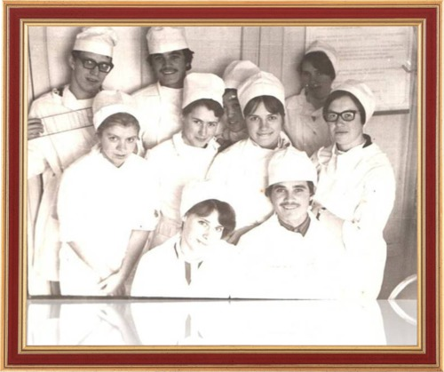
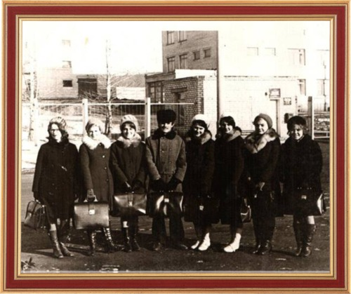
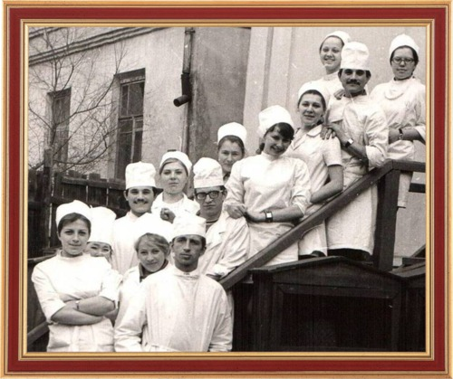
Все 6 лет обучения в вузе Анатолий Васильевич получал повышенную стипендию. После окончания 4 курса, начал свою трудовую деятельность в медицине в должности медбрата в Читинской областной психиатрической больнице № 1.
В 1976 году Анатолий Васильевич окончил ЧГМИ, прошел интернатуру по терапии и в 1977 году приступил к работе в Городской клинической больнице № 1 врачом-ординатором в кардиологическом отделении.
Студенты Читинского
медицинского института
А.В. Говорин с однокурсниками,1973 г.
1974 г., студенческие годы

Slide 7
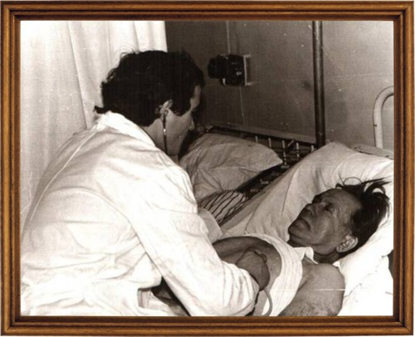
С сентября 1979 года Говорин А.В. занялся преподавательской деятельностью и был избран ассистентом кафедры госпитальной терапии.
В 1984 году Анатолий Васильевич успешно защитил кандидатскую диссертацию на тему: "Клинико-диагностическое значение экскреции гликозаминогликанов и фукозосодержащих гликопротеинов при остром инфаркте миокарда".
С апреля 1989 года и по сегодняшний день Анатолий Васильевич возглавляет кафедру факультетской терапии Читинской государственной медицинской академии, которая сегодня располагается на базе Городской клинической больницы №1.
В 1991 году Говорину А.В. было присвоено ученое звание доцента.
В 1992 г. Анатолий Васильевич успешно защитил докторскую диссертацию на тему: «Нестабильная стенокардия: вопросы патогенеза и принципы фармакотерапии с учетом психопатологических нарушений» в Московской медицинской академии им. И.М. Сеченова и в этом же году получил звание профессора.
Работа в палате интенсивной терапии ,1978 г.

Slide 8
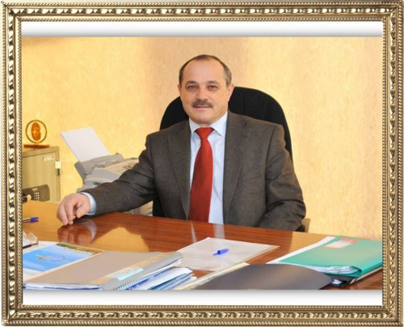
26 мая 1999 года
профессор А.В. Говорин избран на должность ректора
Читинской государственной медицинской академии
- Какая основная функция ректора?
- Ответственность за качество подготовки врачей, я понимаю, какой должен быть врач.
А.В. Говорин.
.

Slide 9
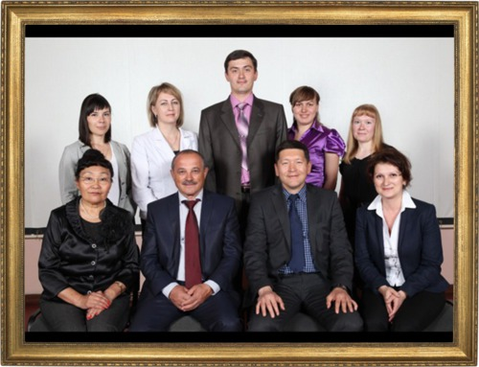
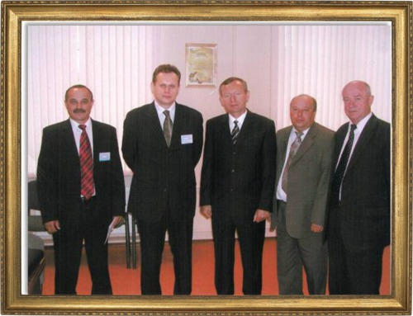
Философия управления в том, что всё должно быть строго и справедливо.
А.В. Говорин
Анатолий Васильевич занимается преподавательской и лечебной деятельностью, читает полный курс лекций по внутренним болезням для студентов, ординаторов и слушателей курсов повышения квалификации по кардиологии, проводит профессорские обходы в терапевтическом и кардиологическом отделениях городской клинической больницы №1 г. Читы.
А.В. Говорин с сотрудниками кафедры, 2013 г.
Анатолий Васильевич с
представителями власти

Slide 10
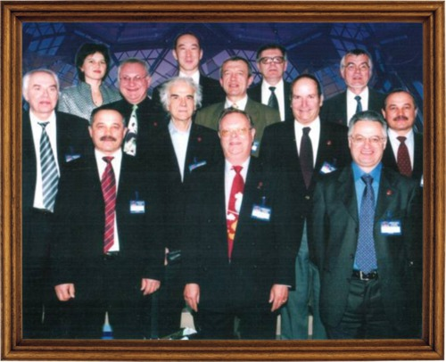
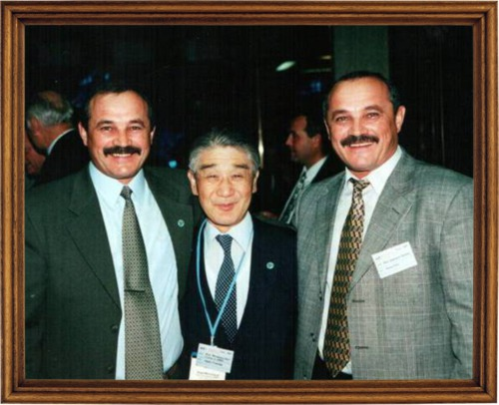
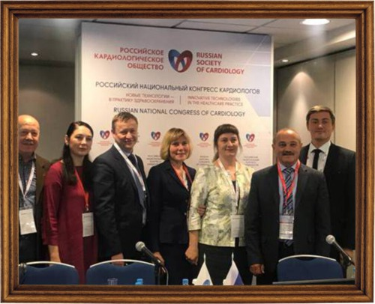
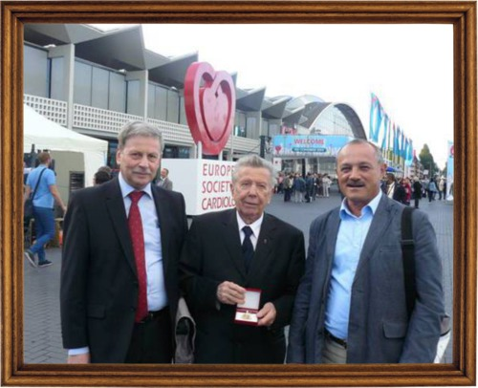
А.В. Говорин принимает активное участие в Международных конгрессах по кардиологии (Буэнос-Айрес, Аргентина 2008г., Пекин, Китай 2010г.) и в Европейских конгрессах по кардиологии (Вена - Австрия 2006г., Мадрид - Испания 2007г., Милан - Италия 2008г., Стокгольм - Швеция 2010г.) и ежегодных конгрессах по кардиологии в России.
Международные форумы по кардиологии

Slide 11
Улучшай душу науками, чтобы двигаться вперед
Абу Али Ибн Сина

Slide 12
Анатолий Васильевич Говорин – известный учёный. Он создал научную школу кардиологов и является бессменным председателем общества кардиологов Забайкальского края. Под руководством профессора А.В. Говорина защищены 13 докторских и 27 кандидатских диссертаций. Его ученики в настоящее время сами заведуют кафедрами терапевтического профиля в ЧГМА, отделениями в различных ЛПУ, работают в министерствах.
А.В. Говорин со своими учениками

Slide 13
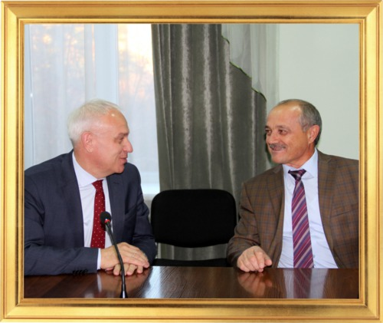
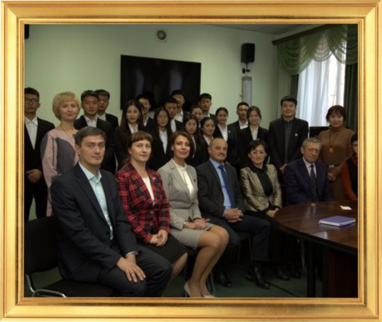
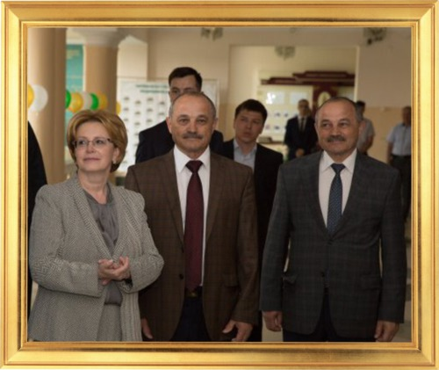
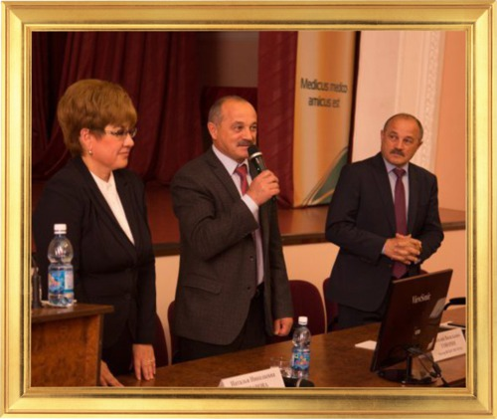
Рабочие встречи с коллегами
С Бойцовым С.А., главным внештатным
кардиологом Минздрава России
Визит делегации Цицикарского
мед. университета.
Встреча медицинской общественности Заб. края с Министром здравоохранения РФ В.И.Скворцовой
Заседание с губернатором Заб. края
Н.Н. Ждановой

Slide 14
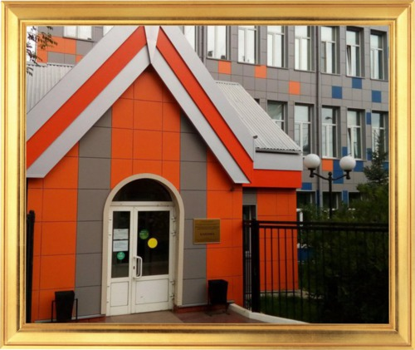
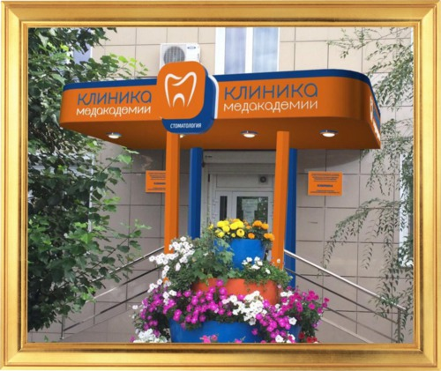
За время работы на посту ректора, Анатолий Васильевич провел ряд полезных для академии преобразований. Существенно улучшена материальная база вуза, введена в строй новая стоматологическая клиника, оснащенная современным оборудованием, консультативно-диагностическая поликлиника, психотерапевтический центр, где ведут врачебный прием доктора и профессора ЧГМА. Создан Научно-исследовательский институт медицинской экологии, оснащенный современным лабораторным оборудованием и позволяющий проводить исследования на высоком методическом уровне. Впервые за много лет проведен ремонт основных учебных корпусов и общежитий.
Клиника Читинской государственной медицинской академии

Slide 15
Я уверен, что строительство храма принесёт пользу, как будущим врачам, обучающимся здесь, так и всем горожанам. Ведь все наши проблемы возникают от того, что мы потеряли нравственный ориентир, каким тысячу лет была православная вера.
А.В. Говорин

Slide 16
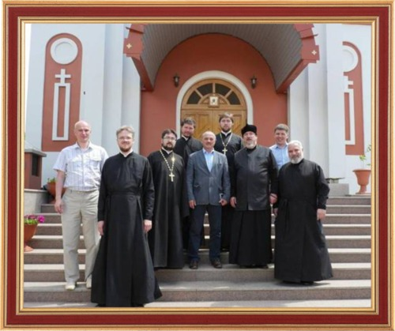
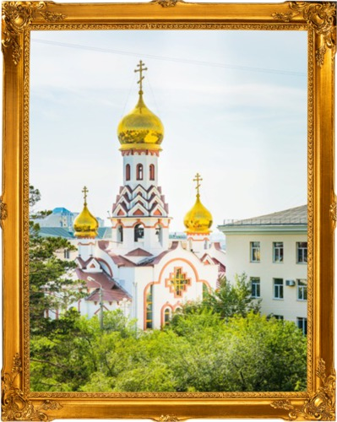
Что такое вера? Это как раз отношение к человеку, Бог – это любовь. А без любви к больному человеку невозможно быть хорошим врачом.
А.В. Говорин
По инициативе А.В. Говорина совместно с Читинской и Забайкальской епархией на территории медицинской академии была восстановлена церковь во имя святителя Луки (Войно-Ясенецкого), архиепископа Симферо- польского и Крымского, спасшего жизнь тысячам раненых и больных в госпиталях Читы во время русско-японской войны.

Slide 17
Семья – это маленькое государство и держится
оно на любви
Конфуций

Slide 18
Семейные профессиональные династии – это не только передача знаний, накопленного опыта, секретов мастерства от поколения к поколению, но и особая атмосфера, в которой дети принимают решение пойти по стопам своих родителей.
Быть похожим на родителей – значит взять от них всё самое ценное, развивать, улучшать, совершенствовать и приумножать этот багаж, передавая его своим детям.

Slide 19
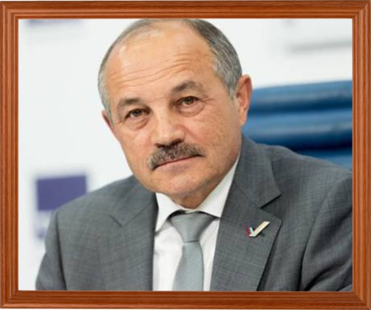
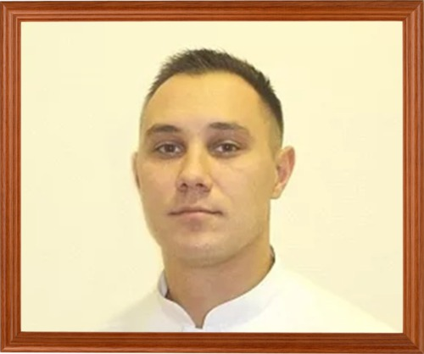
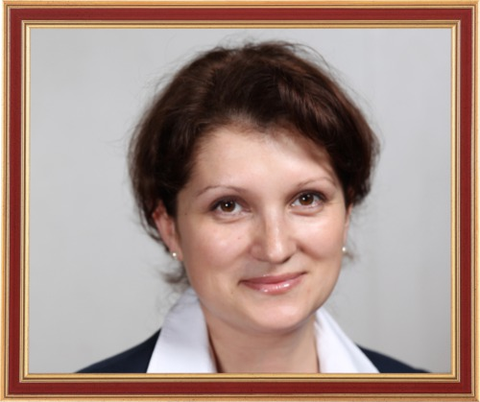
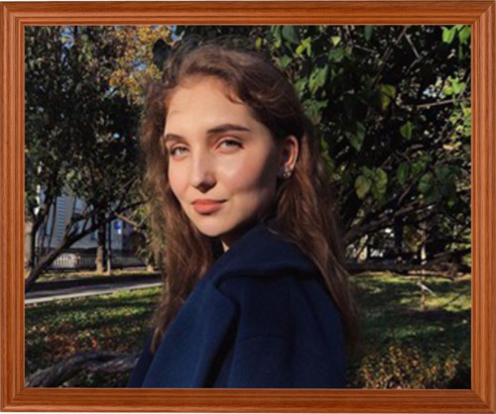
Врачебная династия Говориных
Николай Васильевич Говорин
доктор медицинских наук, профессор
Антон Николаевич Говорин
врач-невролог,
кандидат медицинских наук
Наталья Анатольевна Соколова
кардиолог, доктор медицинских наук
Александра Алексеевна Соколова, студентка Первого МГМУ им. Сеченова
Дочь Виктора Васильевича Говорина (брата А.В. Говорина)- Ирина Викторовна- работает старшей медицинской сестрой в госпитале. Дочь Тамары Васильевны (сестры А.В. Говорина) - Юлия Юрьевна - врач-эндокринолог.

Slide 20
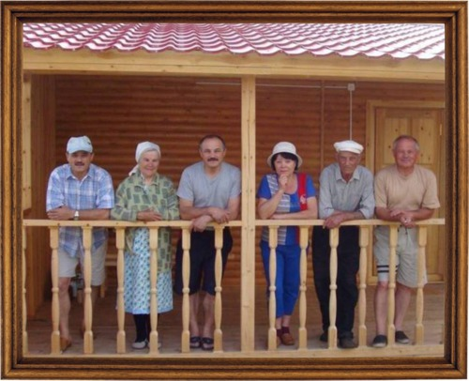
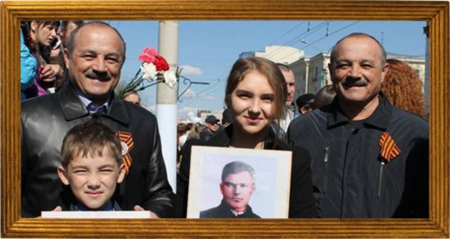
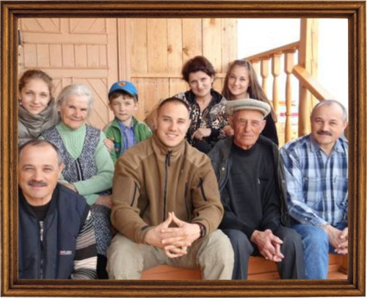
9 Мая – шествие в Бессмертном полку
А.В. Говорин в кругу семьи
Самая дорогая для нас семейная традиция – это встреча на 9 мая. Мы все обязательно собираемся, чтобы поздравить нашего отца – участника и инвалида Великой Отечественной войны, который с первых дней войны был на фронте, еще год воевал с бандеровцами в городе Ровно и домой вернулся только в июне 1946 года. Для всей нашей семьи и, я думаю, для всех наших сограждан День Победы – это святой день.
А.В. Говорин

Slide 21
Монографии А.В. Говорина
Говорин А.В.
Острое алкогольное поражение сердца (патогенез, клиника, лечение) : монография / А.В. Говорин , В.В. Горбунов ; ЧГМА. - Чита : ИИЦ ЧГМА, 2009. - 147. : табл.
Зайцев Д.Н.
Сердечно - сосудистые нарушения
при хроническом простатите :
монография / Д.Н. Зайцев, А.В. Говорин ;
ЧГМА. - Чита : РИЦ ЧГМА, 2018. - 126. : табл.
Говорин А.В.
Некоронарогенные поражения миокарда : монография / А.В. Говорин; ЧГМА. - Новосибирск : Наука, 2014. - 448. : цв.ил.

Slide 22
Клинические и патогенетические закономерности гриппа H1N1/09 : монография / ЧГМА ; под ред. д.м.н., проф. А.В. Говорина. - Новосибирск : Наука, 2015. - 303. : цв.ил., табл.
Соколова Н.А.
Поражение сердечно-сосудистой системы при остром отравлении уксусной кислотой: монография / Н.А. Соколова, Ю. А. Витковский, А.В. Говорин ; ЧГМА. - Томск, Чита : Изд-во "Иван Фёдоров", 2011. - 120. : цв.ил., табл.
Говорин А.В.
Кардиогемодинамические нарушения у больных хроническим вирусным гепатитом и циррозом печени : монография /, А.В. Говорин, М.В. Чистякова, Е.В. Радаева ; ЧГМА. - Чита: РИЦ ЧГМА, 2017. - 98. : ил., табл.

Slide 23
Заслуги Анатолия Васильевича высоко оценены государством:
В 1997 г. - присвоено почетное звание «Заслуженный врач Российской Федерации».
В 2002 г. избран академиком Российской академии естественных наук (РАЕН).
В 2004 г. – награжден медалью «За заслуги перед отечественным здравоохранением».
В 2007 г. – награжден медалью «За заслуги перед городом».
В 2008 г. - награжден медалью «За заслуги перед Читинской областью».
В 2009 г. – присвоено почетное звание «Почетный гражданин города Читы».
В 2011 г. - награжден благодарственным письмом Губернатора Забайкальского края.
В 2012 г. - награжден благодарственным письмом Забайкальского края.
В 2012 г. - присвоено звание «Ветеран труда Российской Федерации».
В 2012 г. - награжден медалью «Знак Почета».
В 2013 г. - награжден Орденом Русской православной церкви Преподобного Серафима Саровского II степени.
В 2013 г. получил благодарность Председателя Законодательного Собрания Забайкальского края.
В 2014 г. получил Патриарший знак «700-летие Преподобного Сергия Радонежского».
В 2015 г. получил юбилейную медаль Русской Православной церкви «В память 1000-летия преставления равноапостального великого князя Владимира».
В 2017 г. - получил благодарственное письмо Губернатора Забайкальского края.
В 2018 г. – получил знак отличия «За усердие на благо Забайкальского края».

Slide 24
Благодарим за внимание!
Выставку-презентацию для вас подготовили:
заведующая информационно-библиографическим отделом
Н.В. Капустина, главный библиограф Е.Б. Сучкова

